Slide 1

約基别的信心
希伯來書11章23節

Slide 2


Slide 3
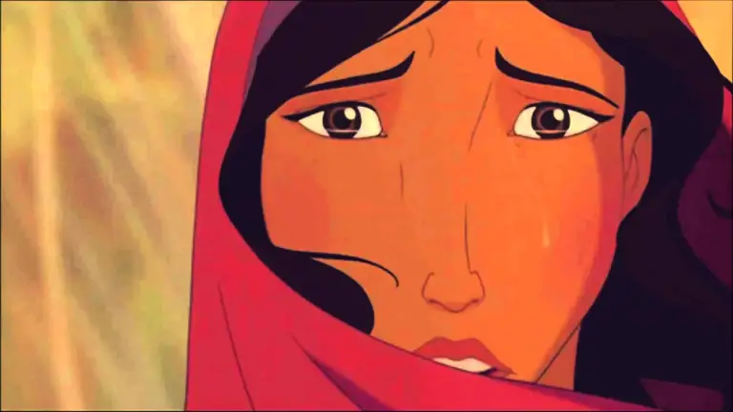
約基別

Slide 4
希伯來書11章23節
摩西生下來 ，
他的父母見他是個俊美的孩子，
就因著信，把他藏了三個月，
並不怕王命。

Slide 5
約基別的秘訣:
「看見」的信心
「敬畏」的信心

Slide 6
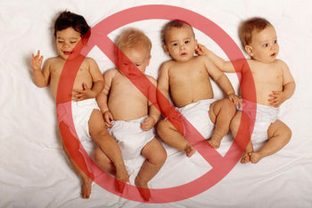
摩西生下來時的背景

Slide 7
「看見」的信心
摩西生下來 ，
他的父母見他是個俊美的孩子，
就因著信，把他藏了三個月，
並不怕王命。

Slide 8
「敬畏」的信心
摩西生下來 ，
他的父母見他是個俊美的孩子，
就因著信，把他藏了三個月，
並不怕王命。

Slide 9
出 1:17
但 是 收 生 婆 敬 畏 神 ，
不 照 埃 及 王 的 吩 咐 行 ，
竟 存 留 男 孩 的 性 命 。

Slide 10
徒5:29
彼 得 和 眾 使 徒 回 答 說 ：
順 從 神 ， 不 順 從 人 ， 是 應 當 的 。

Slide 11
出埃及記第二章：1-10
有 一 個 利 未 家 的 人 娶 了 一 個 利 未 女 子 為 妻 。那 女 人 懷 孕 ， 生 一 個 兒 子 ， 見 他 俊 美 ， 就 藏 了 他 三 個 月 。後 來 不 能 再 藏 ， 就 取 了 一 個 蒲 草 箱 ， 抹 上 石 漆 和 石 油 ， 將 孩 子 放 在 裡 頭 ， 把 箱 子 擱 在 河 邊 的 蘆 荻 中 。孩 子 的 姊 姊 遠 遠 站 著 ， 要 知 道 他 究 竟 怎 麼 樣 。

Slide 12
出埃及記第二章：1-10
法 老 的 女 兒 來 到 河 邊 洗 澡 ， 他 的 使 女 們 在 河 邊 行 走 。 他 看 見 箱 子 在 蘆 荻 中 ， 就 打 發 一 個 婢 女 拿 來 。
他 打 開 箱 子 ， 看 見 那 孩 子 。 孩 子 哭 了 ， 他 就 可 憐 他 ， 說 ： 「 這 是 希 伯 來 人 的 一 個 孩 子 。 」
孩 子 的 姊 姊 對 法 老 的 女 兒 說 ： 「 我 去 在 希 伯 來 婦 人 中 叫 一 個 奶 媽 來 ， 為 你 奶 這 孩 子 ， 可 以 不 可 以 ？ 」
法 老 的 女 兒 說 ： 「 可 以 。 」 童 女 就 去 叫 了 孩 子 的 母 親 來 。

Slide 13
出埃及記第二章：1-10
法 老 的 女 兒 對 他 說 ： 「 你 把 這 孩 子 抱 去 ， 為 我 奶 他 ， 我 必 給 你 工 價 。 」 婦 人 就 抱 了 孩 子 去 奶 他 。
孩 子 漸 長 ， 婦 人 把 他 帶 到 法 老 的 女 兒 那 裡 ， 就 作 了 他 的 兒 子 。 他 給 孩 子 起 名 叫 摩 西 ， 意 思 說 ： 因 我 把 他 從 水 裡 拉 出 來 。

Slide 14
希11:24
摩 西 因 著 信 ， 長 大 了
就 不 肯 稱 為 法 老 女 兒 之 子 。
他 寧 可 和 神 的 百 姓 同 受 苦 害 ，
也 不 願 暫 時 享 受 罪 中 之 樂 。

Slide 15
箴22:6
教 養 孩 童 ， 使 他 走 當 行 的 道 ，
就 是 到 老 他 也 不 偏 離 。

